Slide 1
POSE ESTIMATION
王艳红
20180705

Slide 2
主要内容
关键点检测简要介绍
传统算法概述
自上而下关键点检测算法介绍
自下而上关键点检测算法介绍

Slide 3
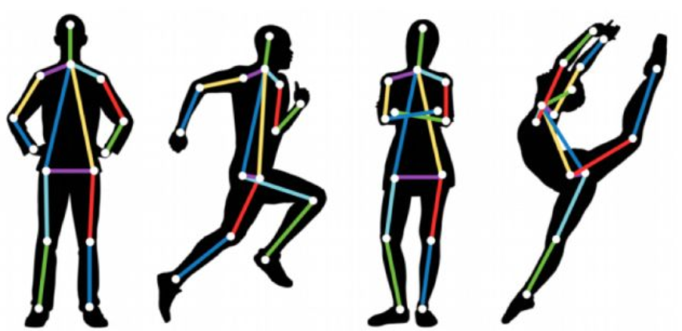
人体骨骼关键点检测
主要检测人体的一些关键点，通过关键点描述人体骨骼信息

Slide 4
挑战
应用
行为识别，任务跟踪，步态识别等
智能视频监控
病人监护系统
人机交互
虚拟现实
人体动画
智能家居
智能安防
运动员辅助训练
人体具有相当的柔性
关键点可见性受穿着、姿态、视角等影响非常大
遮挡、光照、雾等环境影响
2D和3D关键点在视觉上的差异

Slide 5
传统算法概述
自上而下：人体检测和担任人体关键点检测。先进行目标检测，在框选基础上实现人体骨骼关键点检测，代表性算法有G-RMI, CFN, RMPE, Mask R-CNN, and CPN
自下而上：关键点检测和关键点聚类。对关键点之间关系进行建模的代表性算法有PAF, Associative Embedding, Part Segmentation, Mid-Range offsets。

Slide 6
自上而下的关键点检测算法
Convolutional Pose Machine
Cascaded Pyramid Network
RMPE

Slide 7
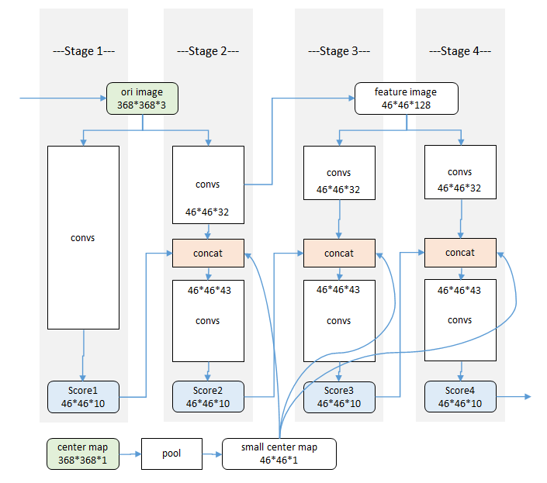
Convolutional Pose Machine
网络结构分为多个stage
其中第一个stage会产生初步的关键点的检测效果
接下来的几个stage均以前一个stage的预测输出和从原图提取的特征作为输入，进一步提高关键点的检测效果。
人体关键点的先验分布（即关节点之间的相互限制）指导网络学习

Slide 8
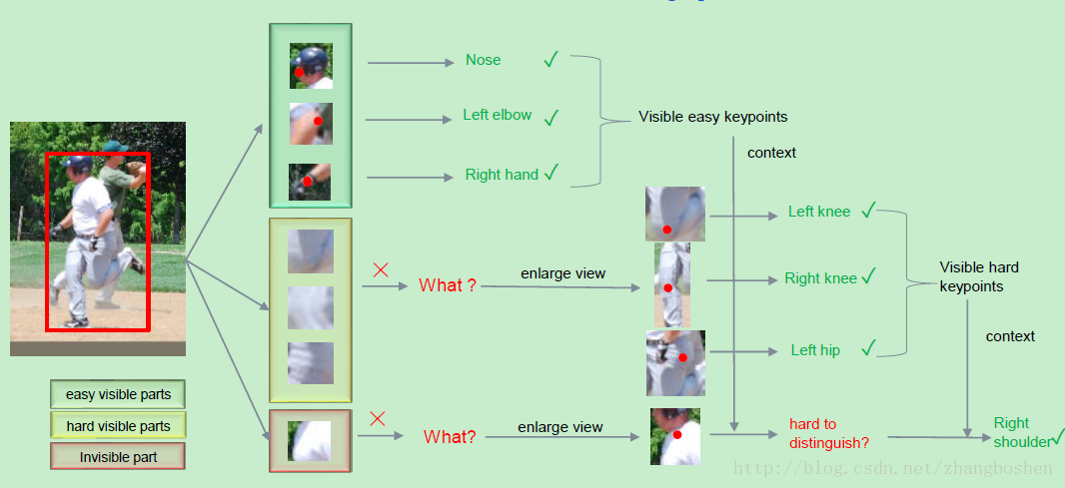
Cascaded Pyramid Network
主要关注的是不同类别关键点的检测难度是不一样的
整个结构的思路是先检测比较简单的关键点、然后检测较难的关键点、最后检测更难的或不可见的关键点。
较难检测的点是指需要增大局部区域感受野（通过增加网络层数）才可以检测到的点，在较深的网络中会使用容易检测点作为辅助判断。

Slide 9
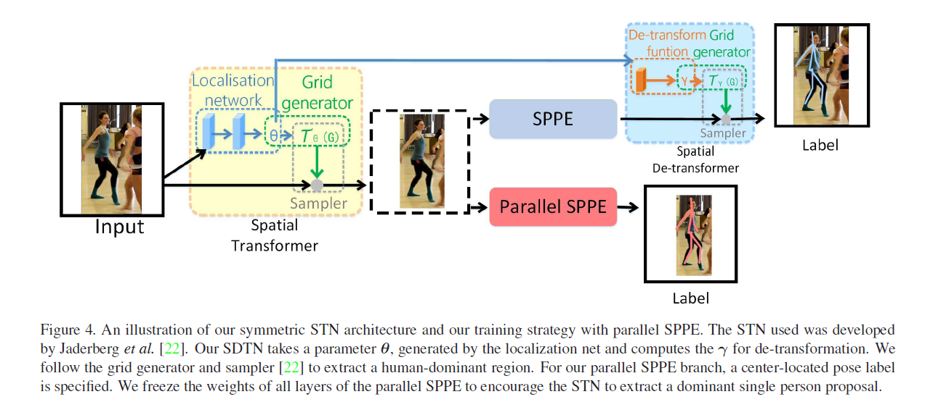
RMPE
针对检测框定位误差、对同一个物体重复检测等问题。
通过空间变换网络将同一个人体的产生的不同裁剪区域（Proposals）都变换到一个较好的结果，如人体在裁剪区域的正中央，这样就不会产生对于一个人体的产生的不同Proposals有不同关键点检测效果。

Slide 10
自下而上的关键点检测算法
Part Segmentation
Part Affinity Field
Associative Embedding
Mid-Range Offsets

Slide 11
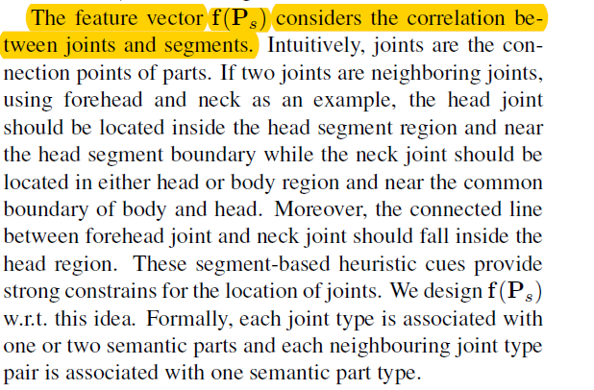
Part Segmentation
独立的利用pose FCN和part FCN分别得到pixel-wise joint score map P_{j}、piwel-wise joint neighbor score map P_{n}和part score map P_{s}。
利用三个map作为输入，设计一个FCRF得到refined pose estimation
用part score map P_{s}和refined pose estimation得到refined poses part segmentation。

Slide 12
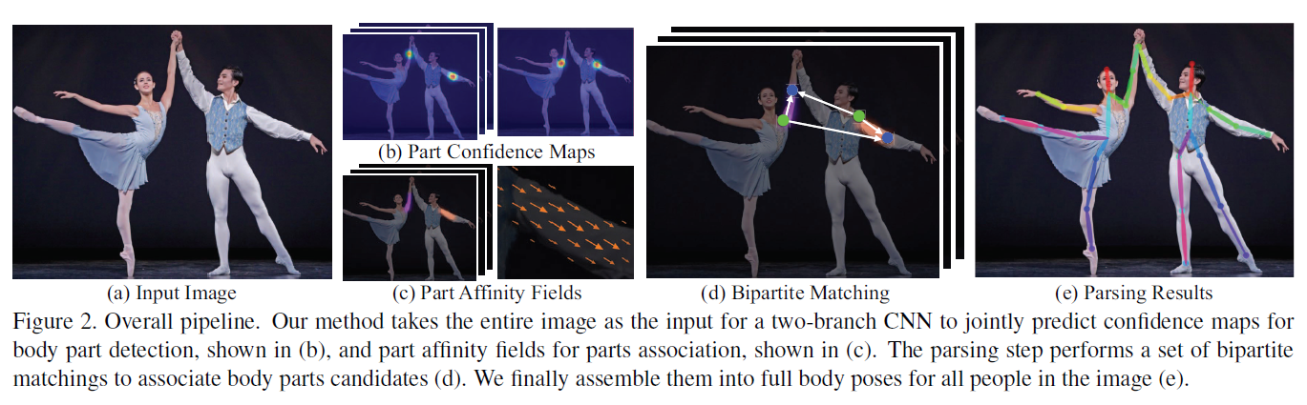
Part Affinity Fields
网络通过两个互相独立的CNN得到关键点的confidence maps S和关键点之间连接的affinity fields L
根据这些信息得到完整的人体

Slide 13
Associative Embedding
通过使用高维空间的向量来编码不同人体的不同关键点之间的关系，可以通过两个关键点在高维空间上的距离来判断两个关键点是否属于同一个人，从而达到聚类的目的。
训练集是需要有关键点标签以及几个关键点是否属于同一物体，不需要其他特殊标注，因为在训练中，会同时产生keypoint detection heatmap和human tagging heatmap，对于多人图片，同一个关键点的heatmap会有多个peak，同一个human的各个关键点有相近的tag（但是这些tag不是自己指定的固定值，我们只在意同一个human的tag的difference），根据tag值进行group。

Slide 14
Mid-Range Offsets
该方法通过直接回归一个关键点到另一个关键点之间的offset来建模两个关键点之间的关系，这种较长距离的offsets是较难学习的，在回归具体数值时会有较大误差，这里可以用关键点周围的Short-Range Offsets去进一步Refine对应的offsets。

